Slide 1
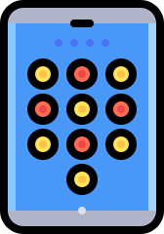



Slide 2


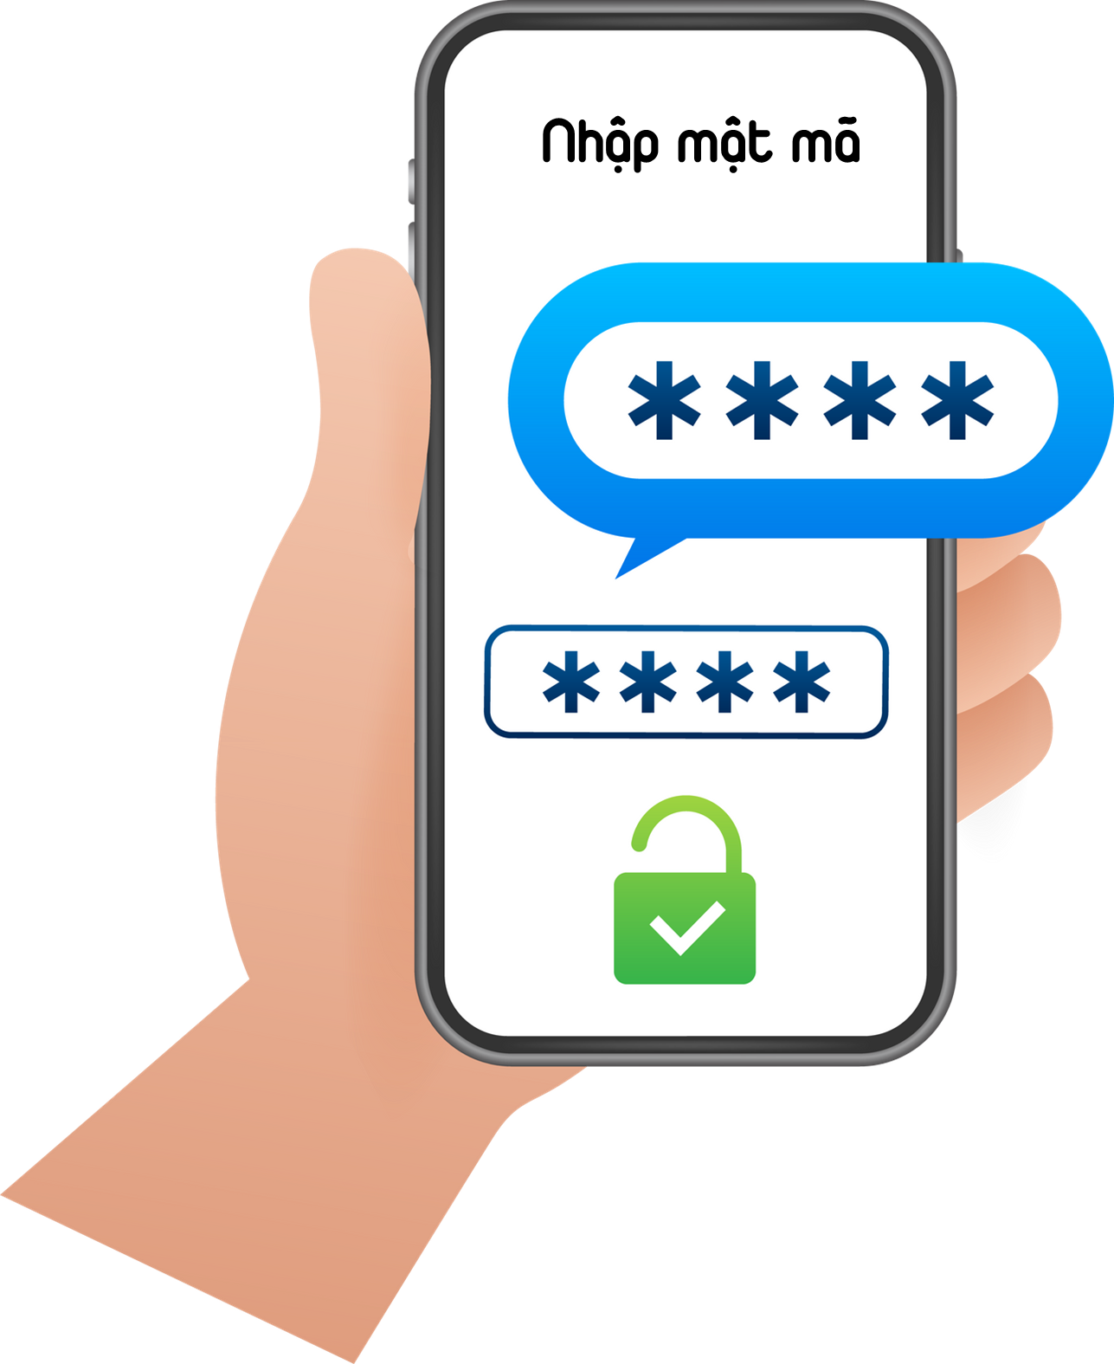

LUẬT CHƠI
Có 4 câu hỏi tương ứng với 4 chữ số của mật mã. Các bạn sẽ có 10 giây để đọc và trả lời bằng cách giơ các thẻ có đáp án tương ứng.

Slide 3

Học tiếp
2
0
2
4

Slide 4
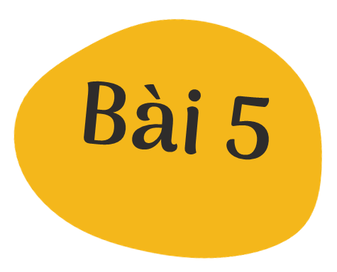






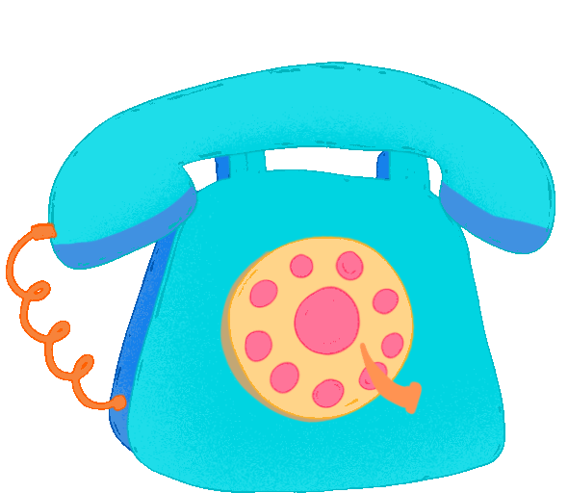
(Tiết 4)

Slide 5
b) SỬ DỤNG ĐIỆN THOẠI HIỆU QUẢ, PHÙ HỢP VỚI QUY TẮC GIAO TIẾP

Slide 6


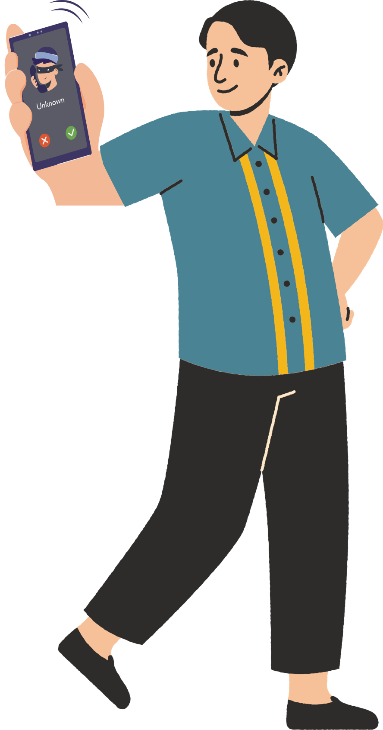

Slide 7


